Slide 1

6조 직관적인 검색용 도서분류
김형원 어가은 손범경 황후연

Slide 2
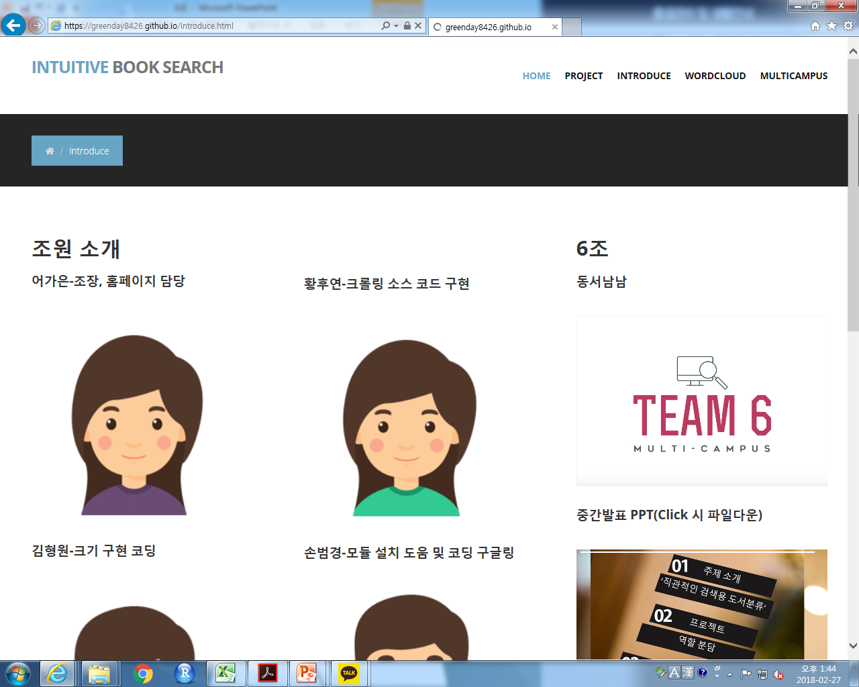
6조 홈페이지 완성
https://greenday8426.github.io/ <-프로젝트 홈페이지 링크

Slide 3
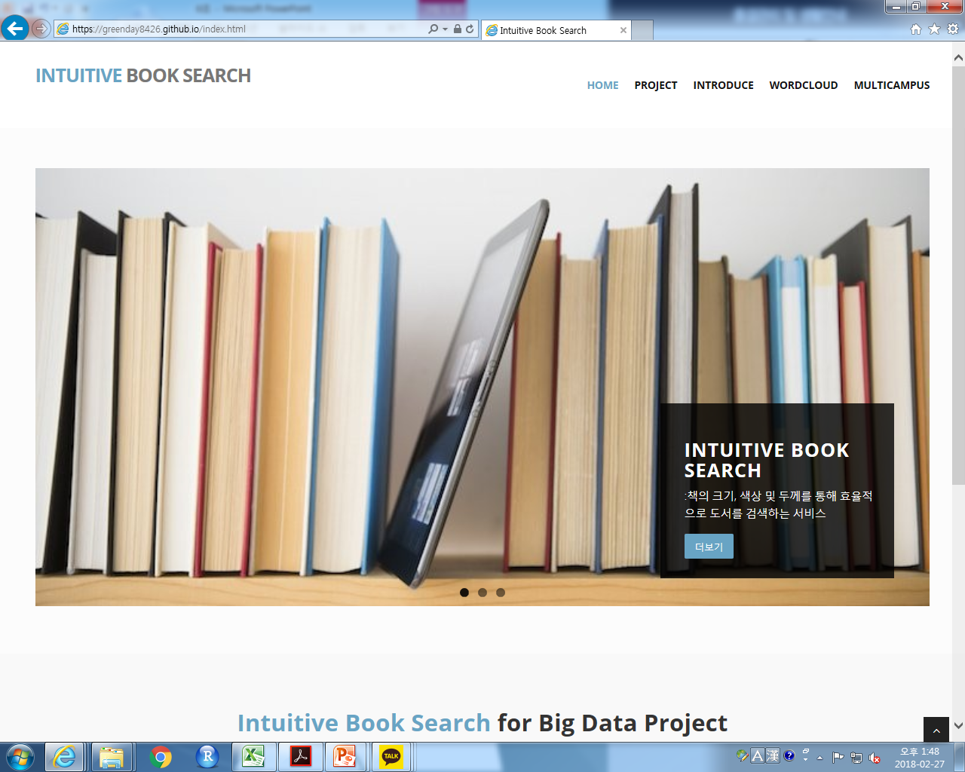
역할
6조 동서남남
조장, 홈페이지 제작, 파일 취합 등을 담당

Slide 4
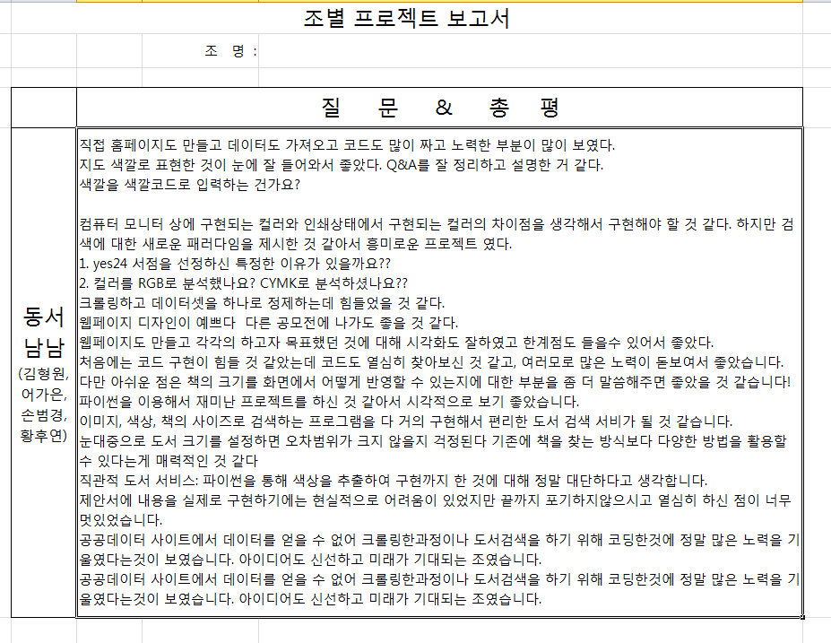
조별 총평

Slide 5
개인 총평
처음 해보는 빅데이터 프로젝트라 막막했지만, 파이썬 R 리눅스 html 등 다양한 언어를 배우면서 구현할 수 있는 코드가 많아져서 뿌듯했다.
마지막으로 홈페이지를 제작하는 과정에서 여러 홈페이지를 링크로 열고, 구현한 소스코드들을 정리하여 넣으면서 한 달 동안 했던 ‘빅데이터 활용을 위한 웹 프로그래밍(E반)’ 에서 배웠던 것들을 정리할 수 있는 시간이 되어 좋았다.

Slide 6

주제 소개
‘직관적인 검색용 도서분류’
프로젝트
역할 분담
활용 데이터
참고 사이트

Slide 7
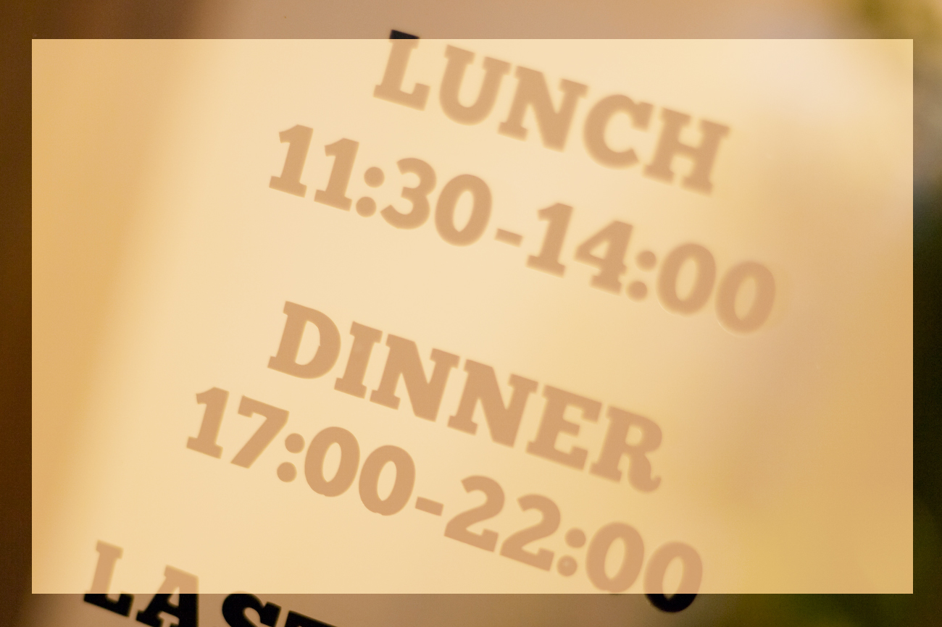


저번에 본 책
책제목이
뭐였지…..?

Slide 8
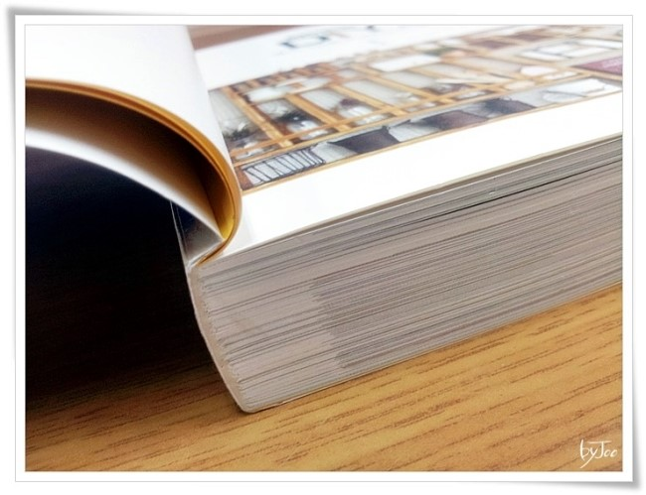
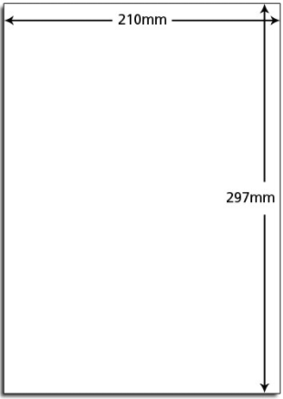

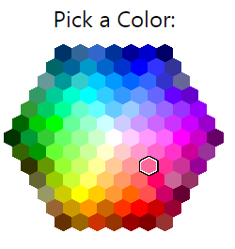
300
700
And so on…

Slide 9




자료 수집
코딩
황후연
김원형
데이터정제
모델정리(알고리즘)
손범경
어가은

Slide 10
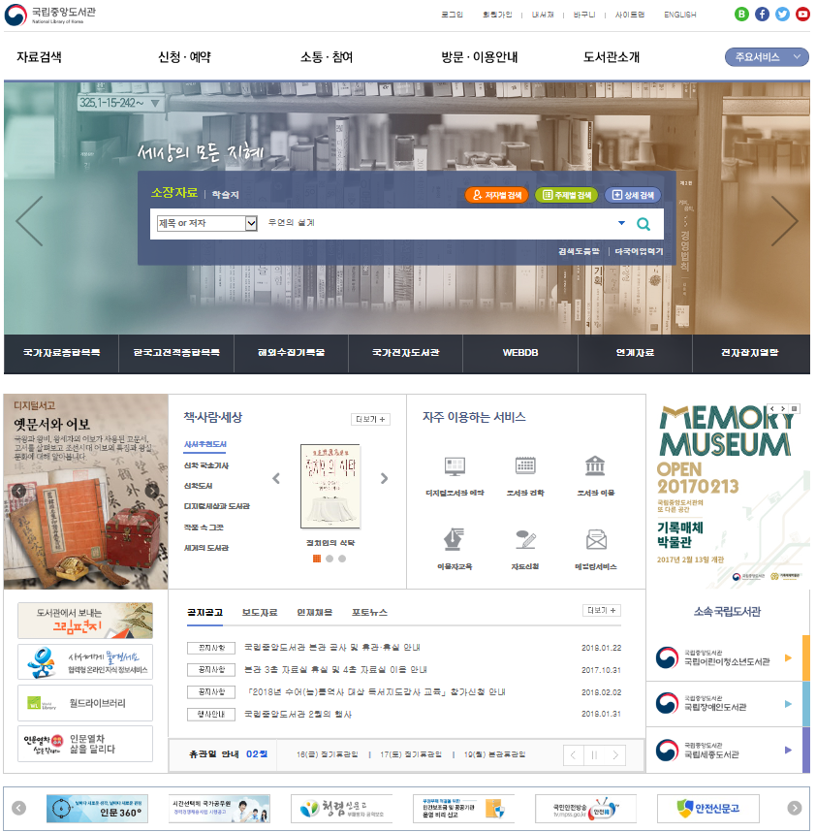
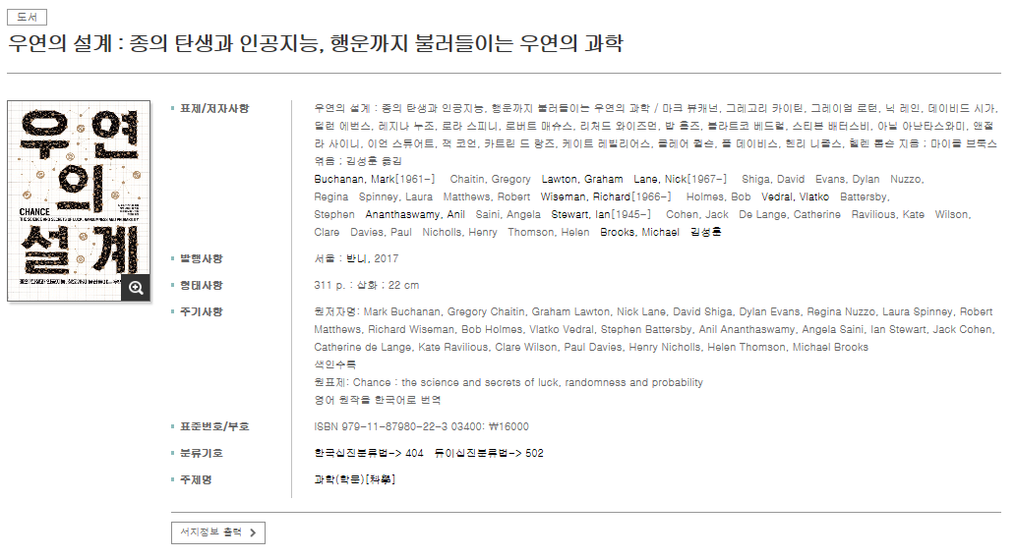
국립중앙도서관

Slide 11
Q&A

Slide 12


